Slide 1
Geopolitika
Státy a národy

Slide 2
Subjekty mezinárodního práva
Kdo vlastně může „legálně“ vystupovat v mezinárodních vztazích?
subjekty mezinárodního práva nejsou definovány žádnou mezinárodní smlouvou
za formální subjekty se považují ty jednotky, které mají v mezinárodním právu způsobilost k právům a povinnostem
Vedle nich existují i neformální (bez právní způsobilosti, ale se schopností ovlivňovat)

Slide 3
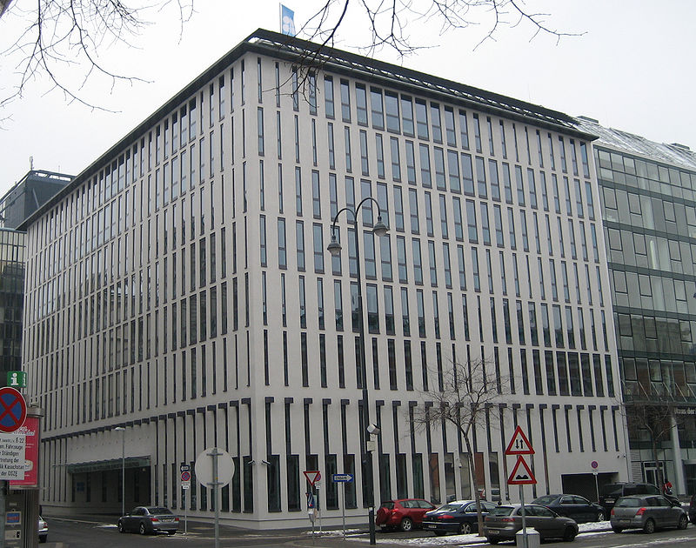
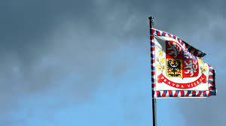
Hlavní subjekty mezinárodního práva
Státy (tj. „původní“ subjekty)
Mezinárodní organizace(tj. „odvozené“, jejich právní subjektivita je dána tím, že na ně státy přenesly část svých pravomocí v mezinárodních vztazích)

Slide 4
Další formální subjekty mezinárodního práva
povstalci proti vládní moci (pokud jim státy přiznaly statut válčící strany)
Národně osvobozenecká hnutí (v závislých a koloniálních územích)
Mezinárodní výbor Červeného kříže
jednotlivci
v minulosti mezinárodní města,
rytířské řády apod.

Slide 5
Pouze neformálně …
…nadnárodní korporace
jejich faktický vliv však může být značný

Slide 6
Celkem subjektů
Státy – cca 200
Organizace – cca 500
Stát
slovo stát má základ v latinském status (stav, ústava, řád)
v dnešním smyslu se začalo slovo status používat v období italských městských států
do odborné terminologie ji zavedl Machiavelli v díle Vladař
Definice: Stát je institucionalizovaná forma společenského života na určitém území, která působí na společenské vztahy prostřednictvím všeobecně závazných pravidel chování, za kterými stojí jeho mocenská autorita.

Slide 7
Označení státu
K odlišení/ identifikaci států slouží řada symbolů: hlava státu (osoba, která „zastupuje stát navenek“)
název státu
vlajka
znak
hymna
…
Tyto symboly neslouží jen k odlišení států navzájem, ale také k upevnění (případně možnosti vyjádření) sounáležitosti obyvatelstva s jinak poměrně abstraktní institucí

Slide 8
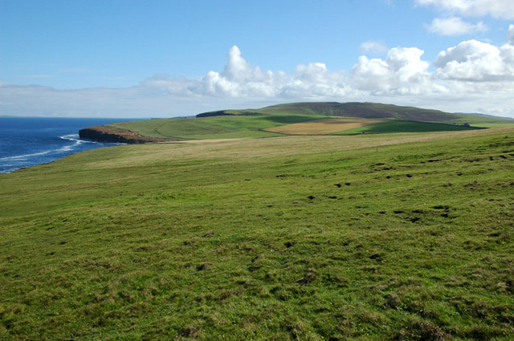
Stát musí mít…
Území

Slide 9
Stát musí mít…
Obyvatelstvo

Slide 10
Stát musí mít…
Státní moc

Slide 11
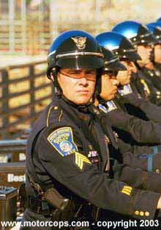
Státní moc
síla, která je schopna zabezpečit (třeba i donucovacími prostředky) formování, upevnění a ochranu soustavy společenských vztahů ve státě tj. „určuje pravidla“ podle kterých se společnost řídí a zajišťuje –vynucuje jejich plnění, jako jediná má právo na legitimní použití násilí
Platí při tom princip teritoriality – státní moci podléhají všechny osoby nalézající se na území státu (bez ohledu na občanství)

Slide 12
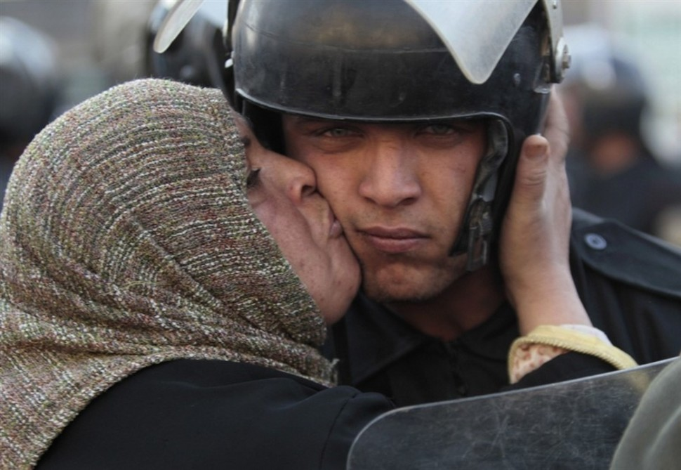

Slide 13
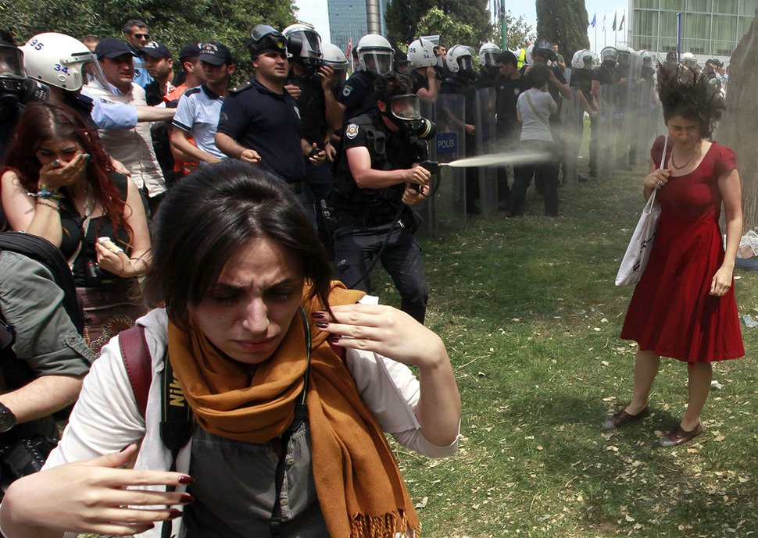

Slide 14
Stát musí mít…
Suverenita
…nezávislost státní moci na jakékoliv jiné moci uvnitř nebo vně státu
VNĚJŠÍ SUVERENITA je nezávislost státní moci na státní moci jiného státu +
VNITŘNÍ SUVERENITA je nezávislost státní moci na jakékoliv jiné politické nebo mocenské skupině nebo osobě uvnitř státu
Nutné je:
Mezinárodní uznání státu jako „subjektu mezinárodního práva“
Protože …jen na jeho základě se může stát účastnit rovnoprávně mezinárodních vztahů

Slide 15
Počet nezávislých států?
Všeobecné uznání mají všichni členové OSN – těch je v současnosti 193
Neznamená to ale, že každý člen uznává všechny ostatní – např. 33 většinou arabských zemí neuznává Izrael
dále je téměř všeobecně uznáván Vatikán
u řady dalších území to tak jasné není (existují de facto, ale ne de iure, nebo naopak, nebo není postoj mezinárodního společenství jednoznačný)

Slide 16
Státy, které uznává jen část mezinárodního společenství
důvodem je zpravidla nedořešený vztah k původnímu suverénovi
Původní suverén odmítá jejich odtržení, „uznávající“ část mezinárodního společenství považuje jeho důvody za právně irelevantní
může jít o území, která jinak efektivně fungují jako nezávislé státy …v současnosti Kosovo a do jisté míry Taiwan
…ale i o vlády, které část mezinárodního společenství uznává jako nezávislé, přestože efektivně nekontrolují žádné území např. Západní Sahara, Palestina
Hlavní problém: státy, které Kosovo a Taiwan neuznávají, blokují jejich vstup do mezinárodních organizací, což s sebou nese řadu „praktických“ potíží

Slide 17
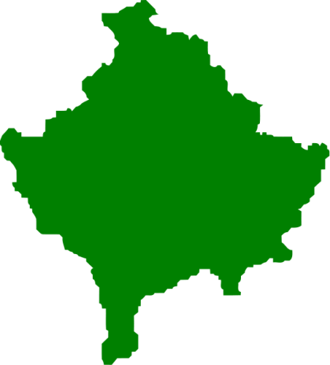
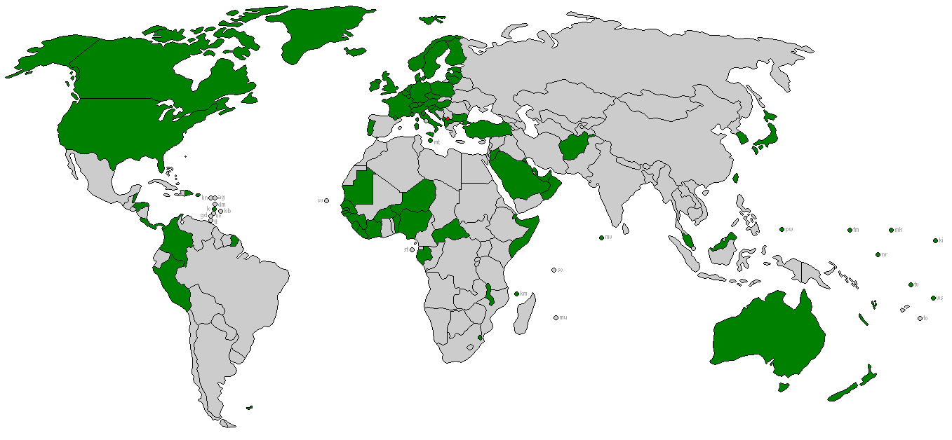
Kosovo
Srbsko považuje Kosovo za svou součást
k 4/2014 uznává Kosovo 108 členských států OSN
(2011 – 88 – 44%)

Slide 18
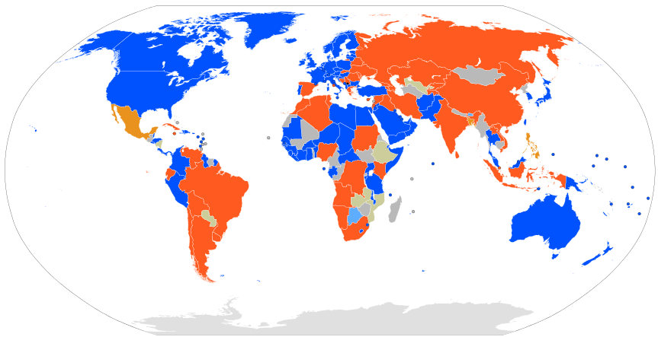
Státy podle vztahu ke Kosovu
Modrá: ANO, červená: NE

Slide 19
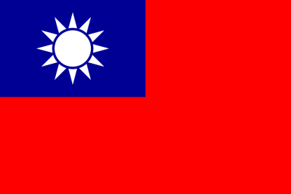
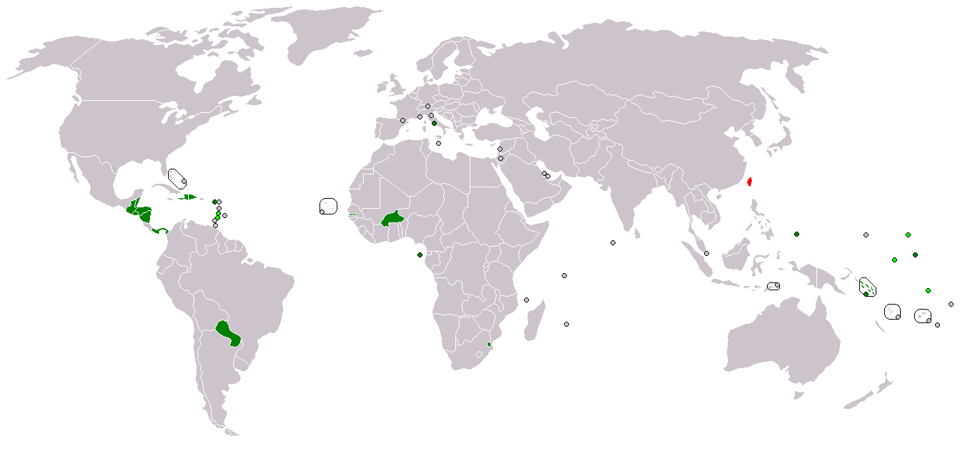
Taiwan
Vláda na Taiwanu se považuje za legitimní vládu celé Číny, oficiálně se označuje jako Čínská republika
Uznává 23 států, ostatní uznávají za legitimní vládu celé Číny vládu v Pekingu (ta oficiálně označuje zemi názvem Čínská lidová republika)

Slide 20
Západní Sahara / Saharská arabská demokratická republika (SADR)
většinu území kontroluje Maroko, které je celé považuje za nedílnou součást svého státu; v exilu působí vláda SADR, usilující o nezávislost
Cca 500 tis. ob.
ZS podporuje Alžírsko, Maroko podporuje USA,
Mauritánii (SA+Kuvajt) + Africká unie, OSN…
82 členů OSN uznává právo Západní Sahary na sebeurčení, z nich: Většina uznává i SADR
29 neuznává exilovou vládu SADR za legitimního reprezentanta území
44 zemí podporuje marocké nároky na území (mj. Rusko a USA)

Slide 21
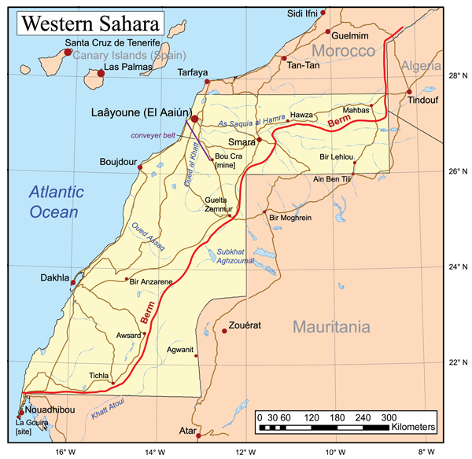
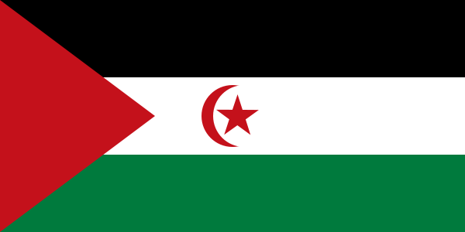

Slide 22
Palestina
Poprvé byla nezávislost Palestiny deklarována 1. 10. 1948 v Ghaze (tzv. „celopalestinskou“ vládu vedl jeruzalémský muftí)
Tuto vládu uznalo jen 6 států (Egypt, Sýrie, Libanon, Irák, Saúdská Arábie a Jemen), ostatní arabské státy (zejména Jordánsko) a všechny nearabské státy ale ne
Reálnou moc neměla vláda ani v Ghaze, kterou obsadil Egypt
V roce 1959 Egypťané „celopalestinskou“ vládu rozpustili a poskytli obyvatelům Ghazy egyptské občanství
Roku 1964 založena Organizace pro osvobození Palestiny (cíl: vytvoření Palestinského státu na celém území bývalého mandátu, tj. včetně celého Izraele)
Ta následně uznána za národně osvobozenecké hnutí

Slide 23
Palestinský stát دولة فلسطين ) byl vyhlášen v Alžíru 15. 11. 1988 Palestinskou národní radou (řídící orgán Organizace pro osvobození Palestiny) teoreticky na části bývalého britského mandátu v Palestině vně mezinárodně uznaných hranic Státu Izrael
nezávislost tohoto útvaru byla postupně uznána 127 státy světa (září 2011, 66 % členů OSN), přestože nikdy neuplatňoval suverenitu na žádném území

Slide 25
správu na deklarovaném území Státu Palestina vykonávají:
tzv. Palestinská autonomie (Palestinská národní správa)
de jure v pásmu Ghazy a de jure I de facto v palestinských městech Západního břehu
S výjimkou bezpečnostních otázek i v Araby osídlených venkovských oblastech Západního břehu
Hnutí Hammás
de facto v pásmu Ghazy
Izrael
Úplně v oblasti Východního Jeruzaléma (Izrael toto území anektoval, z hlediska mezinárodního společenství se ale jedná o okupované území)
Úplně v židovských osadách, údolí Jordánu a na důležitých komunikacích Západního břehu (Izrael tato území okupuje)
Poznámka: Palestinská autonomie (Palestinská národní správa) není vládou Palestinského státu vyhlášeného v roce 1988 a nepovažuje se ani za nezávislý stát

Slide 26
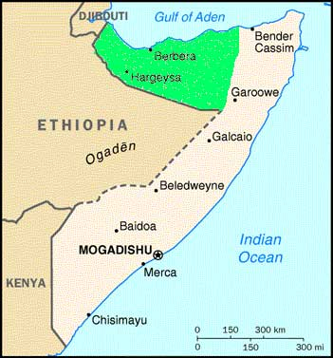
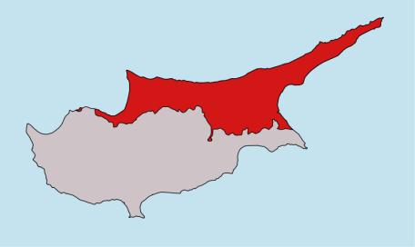
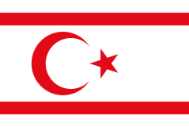
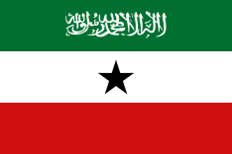
Uznáni nejsou zdaleka všichni…
Efektivně existující státy, kterým ale chybí mezinárodní uznání, případně je uznává jen několik nezávislých států
důvodem je zpravidla nesouhlas původního suveréna
Původní suverén je neuznává, mezinárodní společenství považuje jeho důvody za právně relevantní
Původní suverén se snaží obnovit suverenitu pouze politickými prostředky
V současnosti hlavně:
Somaliland (neuznáváni kdo) – 91 vyhlášení nezávislosti
Severní Kypr (uznává jen Turecko)

Slide 27
Povstalecké státy
fakticky nezávislé, od předchozí kategorie se liší tím, že:
jsou s původním suverénem ve faktickém válečném stavu, nebo
existuje oprávněná obava, že se původní suverén pokusí svoji kontrolu území obnovit násilně

Slide 28
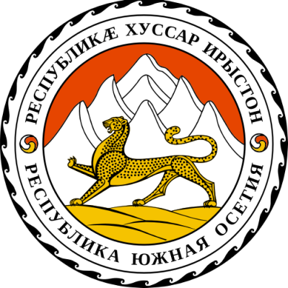
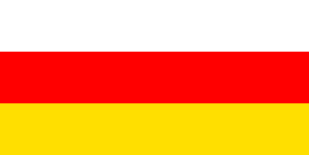
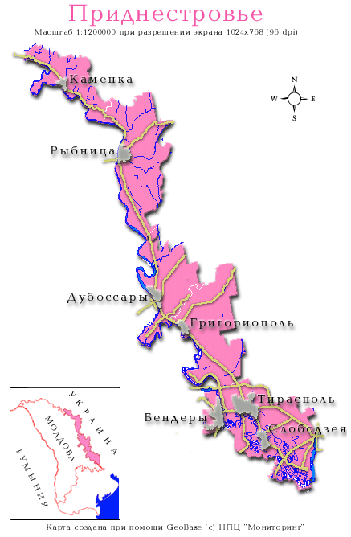
Jižní Osetie (uznává Rusko + Hamás, Podněstřní, Náhorní Karabach…) – de jure součást Gruzie
Abcházie (viz Osetie) - de jure součást Gruzie
Podněstří (neuznává nikdo) – de jure Moldávie

Slide 29
Uznáni nejsou zdaleka všichni…
Propagandistické politické jednotky
Chálistán
Autonomní fakticky nezávislé jednotky
Bougainville
jednotky proklamované z recesistických
nebo komerčních pohnutek
Valašské království

Slide 30
Národy
Západní pojetí
Společné historické území
Společná právně-politická organizace
Společná občanská kultura a ideologie
pojmy národ a lid v podstatě splývají
Východní pojetí
společný pokrevní původ
společný jazyk a tradice
pojmy národ a lid nejsou synonyma

Slide 31
Národní suverenita
Je základem práva národů na sebeurčení
Dává každému národu, který si dosud nevytvořil vlastní stát, právo samostatně si určit své státoprávní postavení (tj. právo vytvořit vlastní nezávislý stát, nebo se spojit s jinými národy do společného státu)
Toto právo obecně nemají národnostní menšiny
V praxi je problematické právo národů na sebeurčení realizovat
Idea práva národa na sebeurčení jako „přirozeného“ práva byla poprvé deklarována během vzniku USA a nejsilnější byla po 1. světové válce (vznik Československa)
Právo později vtěleno do Charty OSN

Slide 32
Rozdíly mezi národy...ekonomika, hodnoty…
Výzkumy „hodnotových systémů“ prováděl Geert Hofstede (pro IBM), podle něj jsou „měřitelné“ rozdíly v těchto okruzích:
Mocenský odstup (power distance – míra, s jakou se akceptuje, že moc je rozdělena nerovnoměrně), + Malajsie, Francie, - Rakousko, Dánsko
Vyhýbání se nejistotě (uncertainty avoidance – rozsah, v němž se příslušníci kultury cítí ohroženi neznámými situacemi), +Řecko, Portugalsko, Japonsko, -Singapur, Dánsko, Británie

Slide 33
Individualismus – kolektivismus (individualism – collectivism –rozsah závislosti jednotlivce na kolektivu), ind.: USA, Británie, Kanady, kol.: Guatemala, Ekvádor, Indonésie, Pákistán
maskulinita – feminita(masculinity-feminity–zastoupení a vliv „mužského prvku“ v hodnotách společnosti, míra oddělení genderový chrolí), mas.: Japonsko, Rakousko, Itálie, Mexiko, fem.: Švédsko, Norsko, Dánsko, Nizozemsko, Finsko
Dlouhodobá–krátkodobá orientace (míra vytrvalosti a ochoty podřizovat se ve prospěch dlouhodobých cílů), dlouh.: Čína, Japonsko, Hongkong, Jižní Korea, krátk.: Pákistán, Nigérie, Kanada, USA

Slide 34
Kolonialismus
Postupně byly zakládány 4 rozdílné typy kolonií:
Osídlenecké kolonie
založeny na přistěhovalcích z Evropy, kteří tvořili naprostou většinu obyvatelstva, např. Kanada
Okupační kolonie
Evropané je pouze politicky ovládli, ale do kolonií se masově nestěhovali a neměnili původně etnickou strukturu, např. Nigérie
Smíšené kolonie
obdoba osídleneckých kolonií, přistěhovalé obyvatelstvo se ale smísilo s domorodci, např. Mexiko
Plantážní kolonie
určeny k produkci tropických plodin, Evropané se do nich stěhovali málo, na práci ale byli masově dováženi dělníci z Afriky nebo Asie, např. Haiti
K diskusi: srovnejte předkoloniální a pokoloniální strukturu obyvatelstva u uvedených příkladů

Slide 35
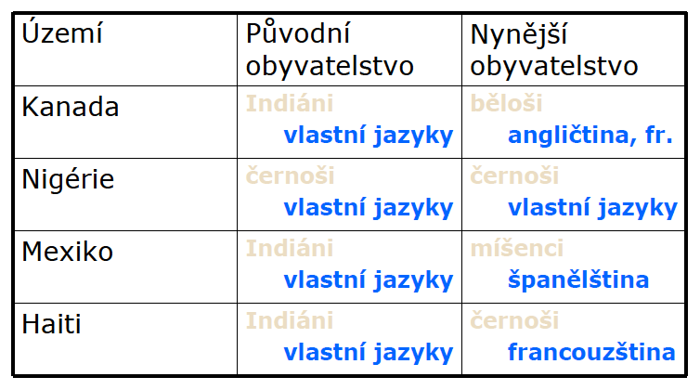
Typy kolonií

Slide 36
Kolonie podle formy vlastnictví
Státní kolonie / korunní kolonie (byly majetkem státu)
Soukromé kolonie (patřily soukromým osobám)
Chráněná území(míra jejich závislosti na koloniálních mocnostech byla menší, formálně nebyly majetkem nikoho)

Slide 37
Právní formy závislých území
V současnosti má každé závislé území zcela specifický statut, tradiční členění zahrnuje:
(vlastní) kolonie
Protektoráty
Zámořská území
Přidružené státy
Kondominia
Mandátní/ poručenská území

Slide 38
Závislá území obecně nejsou (i když mají některé společné znaky)…
…tzv. speciální entity uznané mezinárodními smlouvami a dohodami
Jedná se v podstatě o autonomní území, jejichž autonomní statut je ale zabezpečen mezinárodní smlouvou
V současnosti: Ålandy (Finsko)
Svalbard (Norsko)
Hongkong a Macao (Čína)

Slide 39
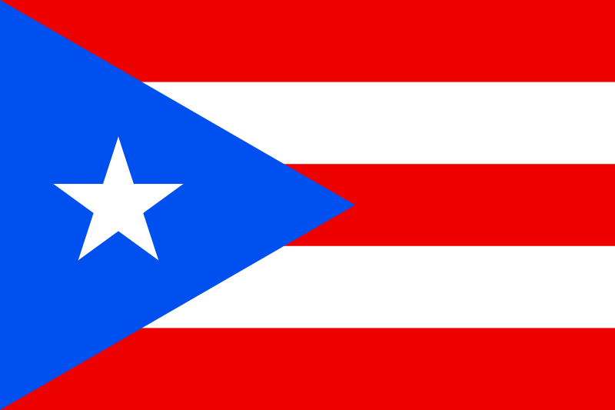
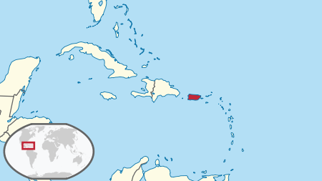
Současná závislá území
Velké rozdíly v počtu obyvatel i rozloze
S výjimkou Francouzské Guyany ostrovy
Dohromady pouze 7 milionů obyvatel (z toho 3,6 mil. na Portoriku)
Přes vžitou představu spíš bohatá území bez snahy osamostatnit se (Kajmanské ostrovy, Bermudy)

Slide 40
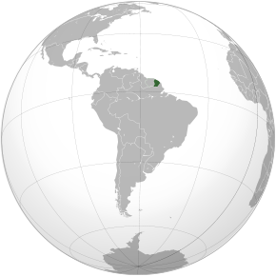
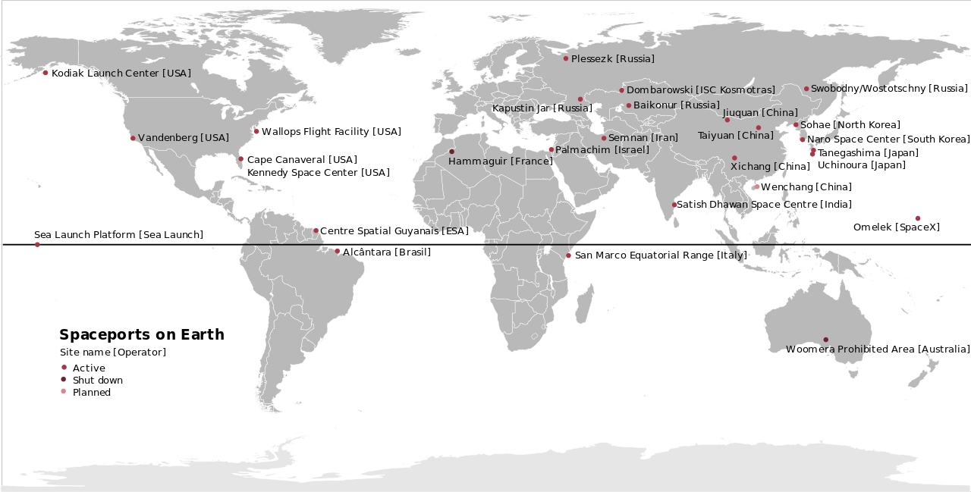

Slide 41
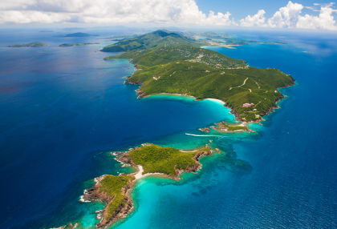
Hospodářsky se zaměřují na cestovní ruch, finančnictví, jednostranný průmysl, nebo využívají vhodné dopravní polohy.

Slide 42
Mezinárodní území
V současnosti:
Antarktida
Mezinárodní vody, s omezeními i přilehlé zóny a výlučné ekonomické zóny
Kosmický prostor
Historicky:
Tanger (Maroko)

Slide 43
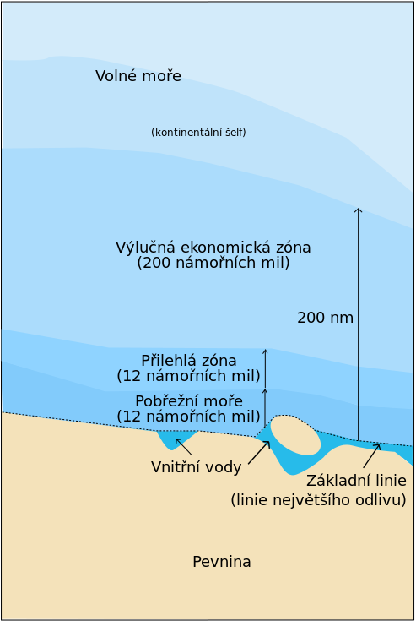
Mezinárodní vody
Pojem se vztahuje na všechny vodní plochy i zásoby vody vně hranic kteréhokoliv státu
V užším pojetí jde jen o část oceánu (v angličtině se termíny liší: pro tento případ se používá označení High Seas nebo Mare liberum)

Slide 44
Mezinárodní vody
Lodě na volném moři podléhají jurisdikci státu, ve kterém jsou registrovány (pod jehož vlajkou plují)
V případech potírání pirátství nebo obchodu s otroky může na volném moři zasáhnout kterýkoliv stát (např. akce několika států namířená proti pirátům v Adenském zálivu je právně zcela legitimní)

Slide 45
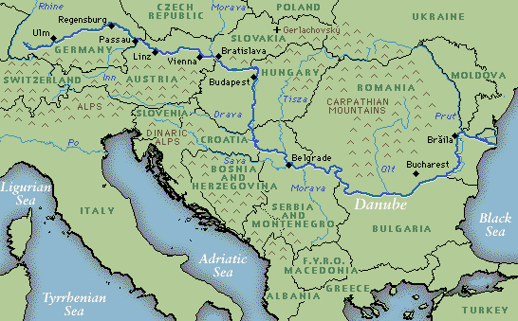
Mezinárodní řeky
jde o řeky, které protékají více státy a na základě mezinárodní dohody byly „zmezinárodněny“, tj. jsou přístupné pro obchodní lodě všech států/ všech států, přes které protékají
Nejdůležitější jsou
Dunaj, Kongo, Niger,
Odra, Rýn a Senegal

Slide 46
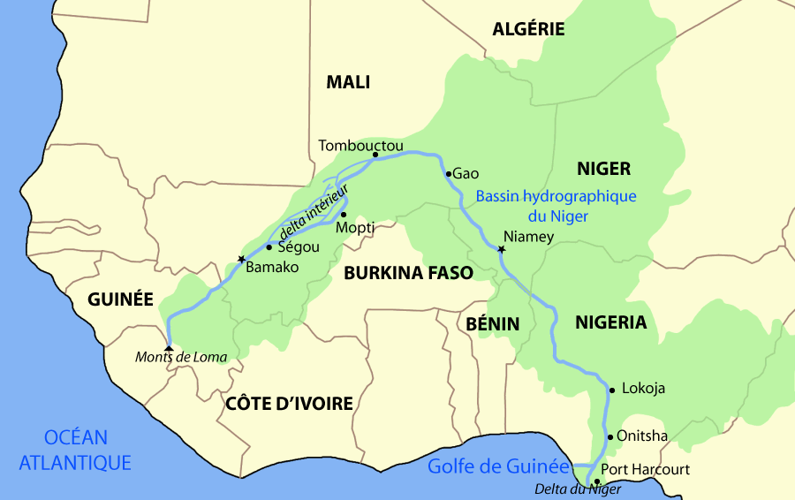

Slide 47
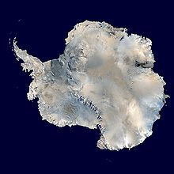
Antarktida
Mezinárodní od roku 1961
tento statut se týká i ostrovů jižně od 60° j. š.
Úplná svoboda vědeckého výzkumu, omezení hospodářského využití a úplný zákaz vojenského využití
Tradiční územní nároky jsou po dobu platnosti smlouvy neplatné a nové nesmějí být vznášeny

Slide 48
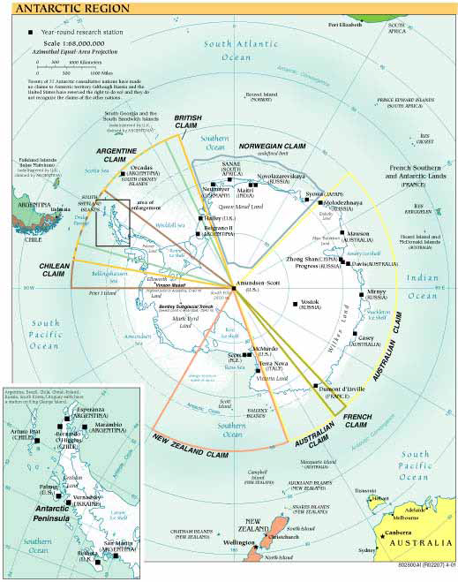

Slide 49
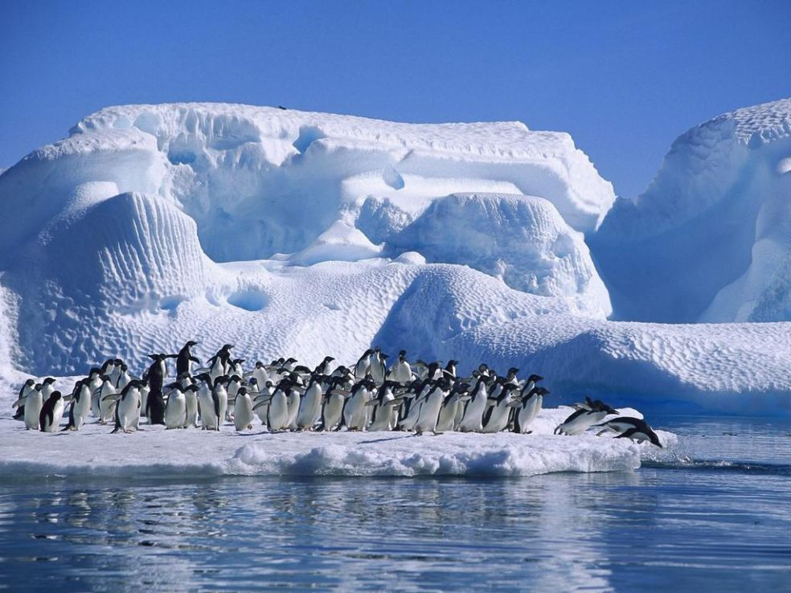

Slide 50
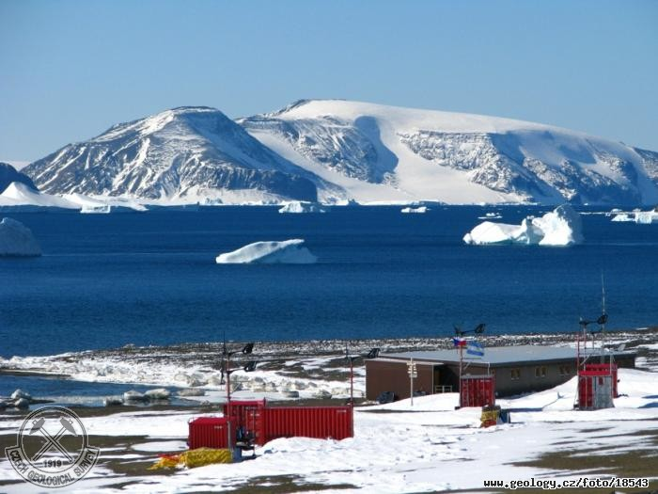

Slide 51
Za 5 bodů
Rozsah A4, do 14.10.
1/3 – kdo, kde, co, proč
1/3 – konflikty
1/3 – návrh řešení a mezinárodní důsledky
Témata:
Abcházie
Jižní Osetie
Doněcká lidová republika
Taiwan
Severní Kypr
Západní Sahara
Náhorní Karabach
Palestina
Podněstří

